Slide 1
빅데이터
Term Project - 4
20174627 김혜진

Slide 2
CONTENTS
001
SFPD 스파크 응용
corona 응용
스파크 응용 구축
corona 응용 빌드
corona 응용 실행

Slide 3
1
SFPD 스파크 응용

Slide 4
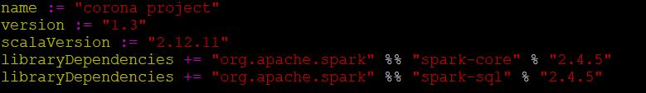
corona 응용 – 프로젝트 스크립트
SBT 프로젝트 스크립트 작성
응용을 빌드하기 위한 라이브러리들의 버전 등 종속성 정보를 기술
Version은 기존의 설정의 1.0에서 현 버전에 맞도록 1.3으로 변경

Slide 5
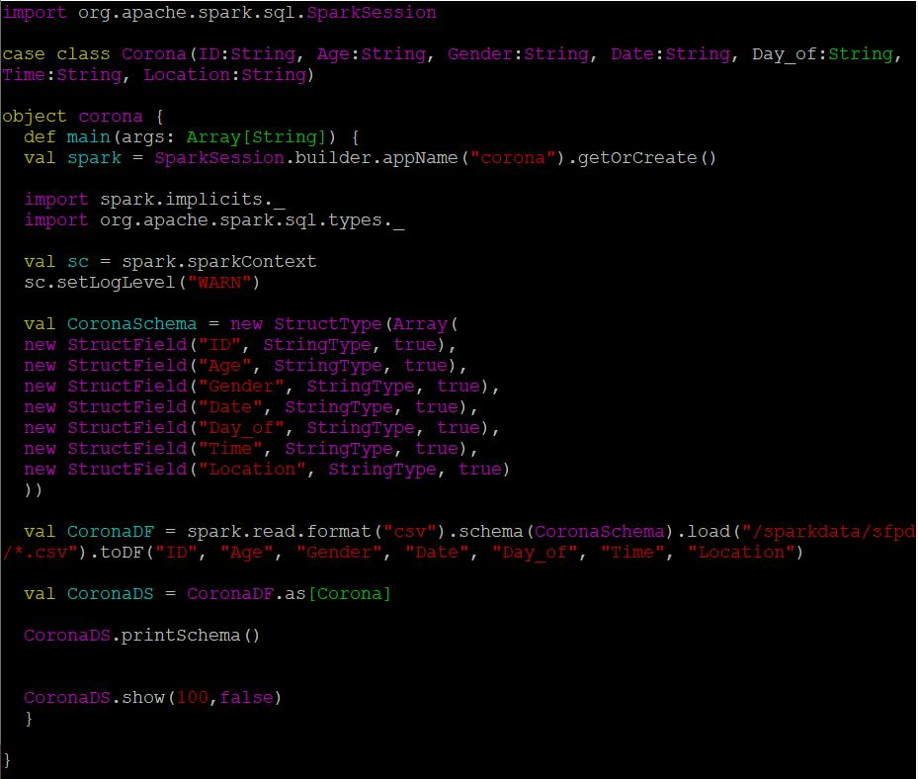
스파크 응용 구축 – corona.scala
SparkSession 클래스 임포트
클래스 정의
SparkSession 객체 생성
Spark.implicits import
콘솔 출력 메시지 수준 조정
데이터 세트 정의
및
각 유형별 변수 생성 후 출력

Slide 6
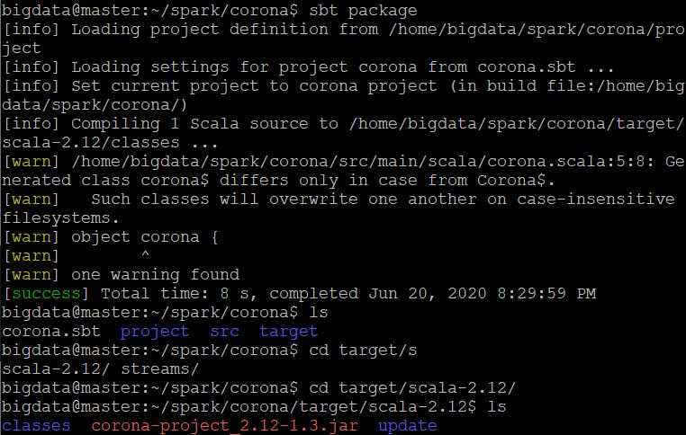
corona 응용 빌드
Sbt를 package화 시켜 .scala 파일을 .jar 파일로 변환
WARN이 뜨는게 확인되나 이는 corona 클래스 정의 시 첫 문자를 대문자로 해주지 않아 뜬 것으로 보임 (이상 없음)
생성 된 Jar 파일 확인

Slide 7
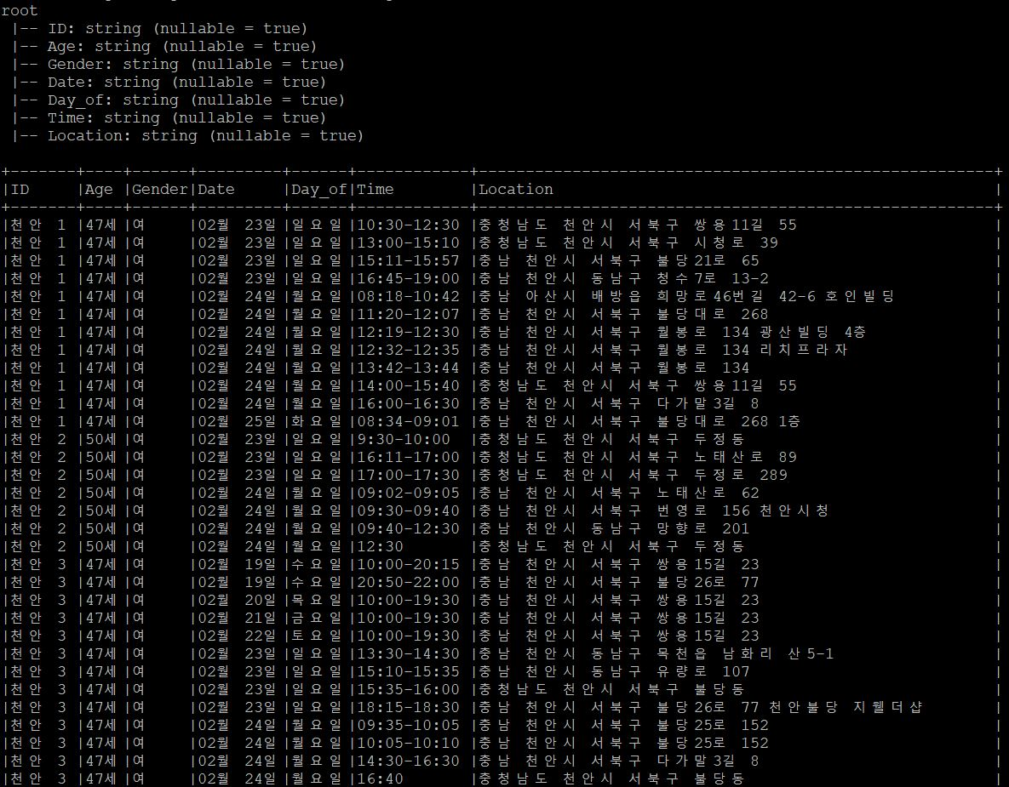
corona 응용 실행

Slide 8
Thank U

